Slide 1


Inleiding GIS
Gebruik GIS tijdens IBS inventariseren

Slide 2
Doel van de lessen
Basiskennis en -vaardigheden van GIS
  Kennis van een aantal begrippen
  Informatie online kunnen opzoeken
  Informatie correct kunnen beoordelen op juistheid
  Uitvoeren van eenvoudige inventarisatie met Collector App
  Data kunnen bewerken
  Toepassen in IBS
  Informatie kunnen presenteren

Slide 3
Wat is GIS?
Wat weet je al van GIS?
GIS staat voor: Geografisch
Informatie
Systeem
Een systeem waarmee ruimtelijke gegevens kunnen worden beheerd, bevraagd, bewerkt, geanalyseerd, geïntegreerd en gepresenteerd.

Slide 4
Wat is GIS?
Kortom:
Alle benodigde geografische informatie inzichtelijk maken, zodat deze informatie gemakkelijk te begrijpen is en er conclusies getrokken kunnen worden en eventuele gerichte acties ondernomen kunnen worden

Slide 5
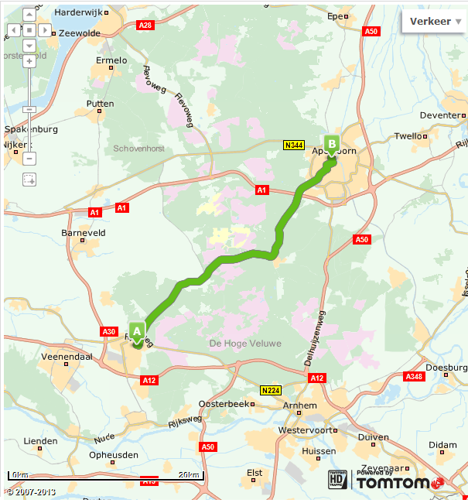
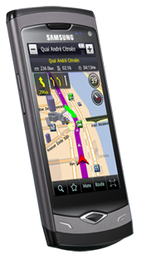
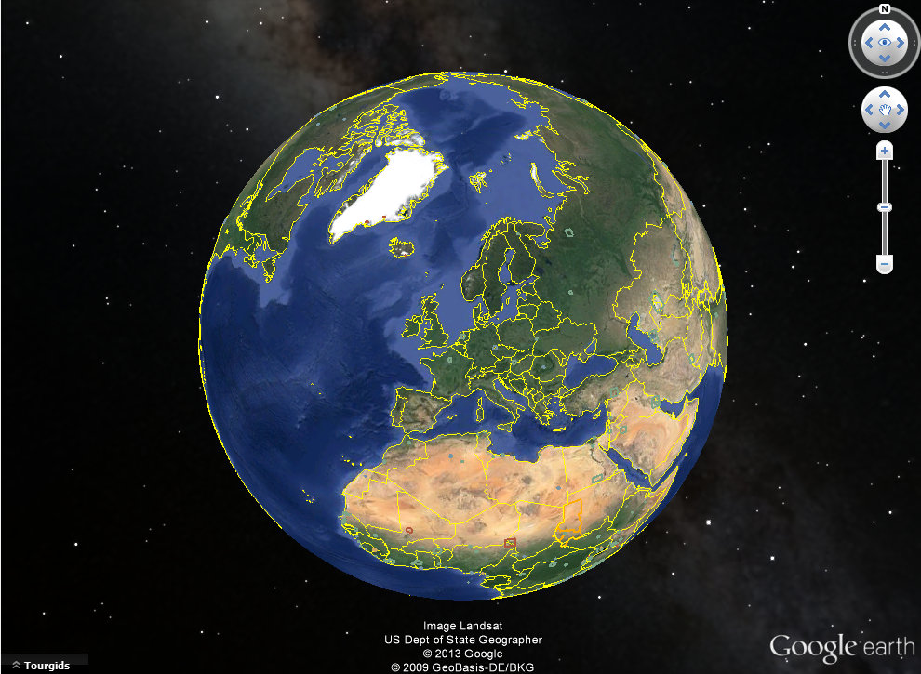
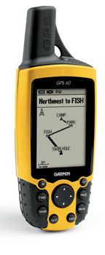
Welke toepassingen ken je?
Notes:
Vraag student eerst naar toepassingen die hij al zelf kent.
Google Earth: ook gewoon GIS natuurlijk. Er worden namelijk gegevens getoond die gekoppeld zijn aan een locatie.
ANWB Routeplanner: gegevens die gekoppeld zijn aan een locatie worden gebruikte om de snelste route te berekenen van A naar B
GPS: op basis van bekende coördinaten kun je een locatie bepalen. Door gebruik te maken van coördinaten zijn gegevens te koppelen aan een locatie
Telefoon: vrijwel alle telefoons zijn uitgerust met GPS. Voor navigatie, maar ook voor vastleggen locatie van foto’s bijvoorbeeld. Tijdens deze lessen ga je je eigen telefoon ook gebruiken om gegevens te verzamelen.

Slide 6
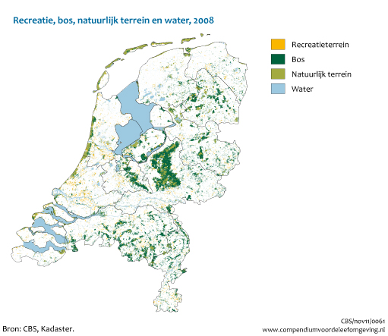
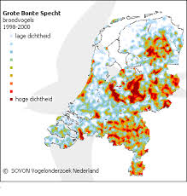
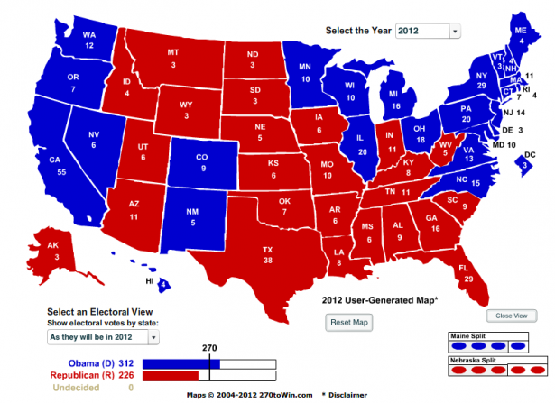
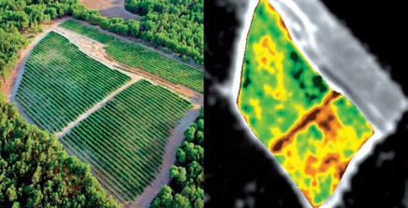
Iets minder bekend:
Notes:
Nog wat andere, minder bekende toepassingen:
Kaart uitslag verkiezingen. Wordt in Nederland ook gebruikt om de uitslag in kaart te brengen.
M.b.v. infrarood (satelliet- of luchtfoto) kan men de gezondheid van planten in kaart brengen (infrarood reageert met chlorofyl). Op basis hiervan kan men veel nauwkeuriger bemesten of besproeien, wat veel duurzamer is.
Een overzichtskaart met natuur- en bosterreinen in Nederland
Verspreidingskaart van grote bonte specht. Als je deze kaart over de kaart zou leggen van bos- en natuurterreinen, welke conclusie kun je dan trekken? Dat de specht voornamelijk gebonden is aan bosgebieden. Ook dat is GIS: met behulp van verschillende kaartlagen die elk iets zeggen over een onderdeel van een gebied, kunnen allerlei conclusies getrokken worden.

Slide 7
De waarde van GIS
GIS wordt in toenemende mate ingezet in verschillende sectoren. De kans dat je ermee in aanraking komt, wordt dus ook steeds groter
Welke toepassingen van GIS binnen jouw (toekomstige) werkveld ken je?
  Zoek in tweetallen een aantal (ca. 2-3) voorbeelden van toepassingen binnen het werkveld waar jij jezelf later in ziet werken.
  Licht aan de rest van de klas toe wat je hebt gevonden en hoe en waarom deze GIS-toepassingen gebruikt worden.

Slide 8
Meerdere GIS-programma’s
Er zijn allerlei verschillende programma’s beschikbaar om iets met GIS te doen
Hele bekende:
  Google Earth
  Maar de mogelijkheden zijn beperkt
Professionele programma’s
  QGIS (wordt o.a. gebruikt door Natuurmonumenten)
  Dit programma is gratis (opensource)
  ArcGIS (wordt o.a. gebruikt door Staatsbosbeheer en overheden)
  Wij maken gebruik van ArcGIS
Notes:
Korte toelichting op de programma’s die gebruikt worden. Er zijn ook allerlei GIS-viewers beschikbaar, maar deze zijn niet geschikt om in te bewerken of gegevens toe te voegen.
Leg uit waarom we gebruik maken van ArcGIS: Er zijn veel mogelijkheden/applicaties waar we gebruik van kunnen maken (zoals de Collector App, ArcGIS Online). Daarnaast hebben we volledige ondersteuning door Esri (uitgever van het programma) en wordt er met ons meegedacht over hoe we GIS het beste in ons onderwijs kunnen inzetten. Daarnaast zien we dat steeds meer bedrijven en organisaties toch overstappen naar ArcGIS en QGIS minder gaan gebruiken. Overigens zijn deze programma’s vergelijkbaar in die zin dat als je het principe van GIS begrijpt, de overstap naar een ander programma niet al te groot is.

Slide 9
ArcGIS Online

Slide 10
ArcGIS
We maken dus gebruik van ArcGIS. Wat zijn de mogelijkheden?
  ArcGIS Pro (alleen in 3e jaar)
  ArcGIS online
  Collector for ArcGIS
  Survey123
  Explorer
  Storymap
  Webapp builder
https://www.esri.nl/nl-nl/producten/apps/arcgis-apps/home
Nu alleen ArcGIS online en Collector for ArcGIS
Notes:
Toelichting op de applicaties:
ArcGIS Pro: desktop versie om professionele analyses te maken. Heel veel mogelijkheden
ArcGIS online: online portaal om eenvoudige kaarten te maken, openbaar gemaakte kaarten te raadplegen, collector app gebruiken
Collector for ArcGIS: applicatie voor telefoon/tablet om gegevens te verzamelen of te bewerken
Survey123: applicatie voor telefoon/tablet om enquetes te houden en te koppelen aan een locatie
Explorer: applicatie voor telefoon/tablet om openbaar gemaakte kaarten in te zien en te gebruiken in het veld
Storymap: applicatie om informatie te presenteren
Webapp builder: om webapps te maken
Al deze applicaties communiceren met elkaar.

Slide 11
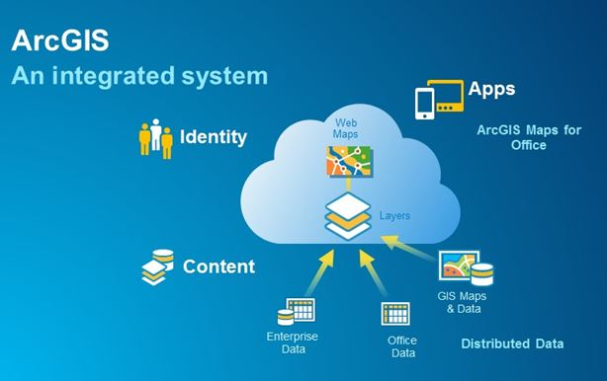
Notes:
Een overzicht van hoe de programma’s en applicaties van ArcGIS met elkaar samenwerken

Slide 12
ArcGIS Online
ArcGIS Online kan gebruikt worden voor:
  Opzoeken online informatie
  Webmaps (kaarten) maken
  Eenvoudige bewerkingen en analyses uitvoeren
  Instellingen voorbereiden voor Collector App
  Kaarten en ‘content’ delen
Voordelen:
  Cloud-based (altijd de beschikking over kaarten)
  Eenvoudig samenwerking
  Geschikt voor veldwerk

Slide 13
Aan de slag: controleer je account
Gedurende dit thema werk je met ArcGIS online
  Je krijgt een account voor ArcGIS online
  Goed te gebruiken op je eigen computer
  In combinatie met Collector App voor mobile/tablet
  Dit account gebruik je ook voor ArcGIS Pro 2.0
Check je ArcGIS online account
  Log in op: heliconmbo.maps.arcgis.com
  Wachtwoord vergeten of nog geen login? -> docent
Notes:
Bij problemen met account: g.bos@helicon.nl
Benadruk dat account vaker gebruikt zal worden en dat ze moeten zorgen dat ze het wachtwoord niet vergeten.

Slide 14
Aan de slag
Ga nu aan de slag met de instructie ‘introductie ArcGIS Online’

